Slide 1


NGHE GIAI ĐIỆU ĐOÁN TÊN BÀI HÁT
Notes:
Thầy cô chọn vào từng hộp quà để dẫn đến câu hỏi tương ứng
Tại slide câu hỏi, HS trả lời đúng, thầy cô chọn vào hộp quà nhỏ góc trên màn hình để chuyển về slide ban đầu
Sau khi mở được cả 3 hộp quà, thầy cô chọn vào mũi tên màu cam để chuyển đến bài mới

Slide 2

Bài 7: Yêu th­ương gia đình

Slide 3


Kể chuyện theo tranh

Slide 4
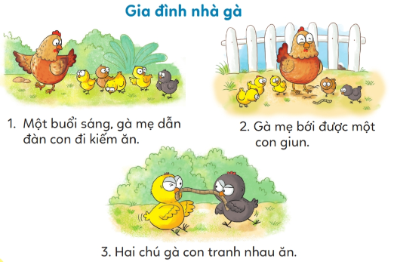
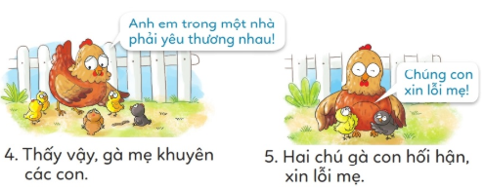

Slide 8

Notes:
Thầy cô chọn vào từng hộp quà để dẫn đến câu hỏi tương ứng
Tại slide câu hỏi, HS trả lời đúng, thầy cô chọn vào hộp quà nhỏ góc trên màn hình để chuyển về slide ban đầu
Sau khi mở được cả 3 hộp quà, thầy cô chọn vào mũi tên màu cam để chuyển đến bài mới

Slide 9
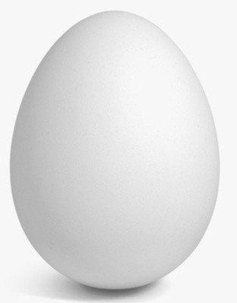
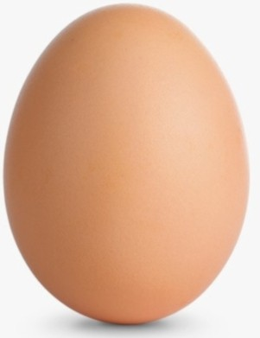
Notes:
Thầy cô chọn vào từng hộp quà để dẫn đến câu hỏi tương ứng
Tại slide câu hỏi, HS trả lời đúng, thầy cô chọn vào hộp quà nhỏ góc trên màn hình để chuyển về slide ban đầu
Sau khi mở được cả 3 hộp quà, thầy cô chọn vào mũi tên màu cam để chuyển đến bài mới

Slide 10
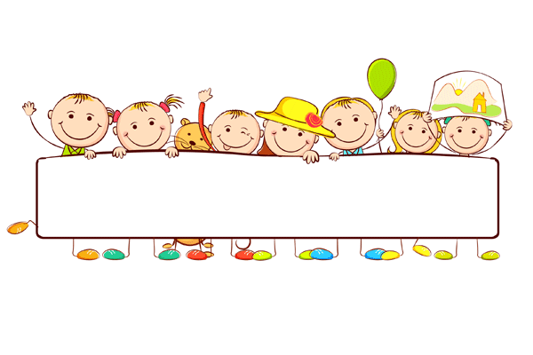
THƯ GIÃN

Slide 11
Tìm hiểu sự quan tâm, chăm sóc của ông bà, cha mẹ đối với con cháu

Slide 12
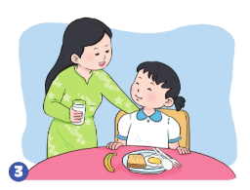
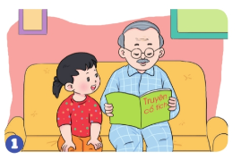
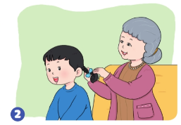
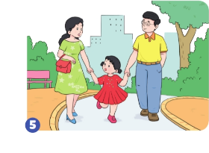
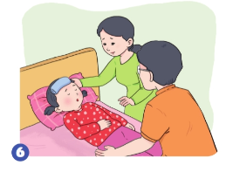
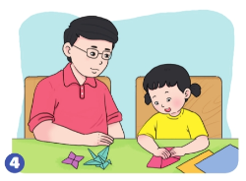
Thứ tư ngày 06 tháng 12 năm 2023
Đạo đức
Bài 7: Yêu thương gia đình
Notes:
Thầy cô chọn vào từng hộp quà để dẫn đến câu hỏi tương ứng
Tại slide câu hỏi, HS trả lời đúng, thầy cô chọn vào hộp quà nhỏ góc trên màn hình để chuyển về slide ban đầu
Sau khi mở được cả 3 hộp quà, thầy cô chọn vào mũi tên màu cam để chuyển đến bài mới

Slide 13
Thứ tư ngày 06 tháng 12 năm 2023
Đạo đức
Bài 7: Yêu thương gia đình

Slide 14
Thứ tư ngày 06 tháng 12 năm 2023
Đạo đức
Bài 7: Yêu thương gia đình
Notes:
Thầy cô chọn vào từng hộp quà để dẫn đến câu hỏi tương ứng
Tại slide câu hỏi, HS trả lời đúng, thầy cô chọn vào hộp quà nhỏ góc trên màn hình để chuyển về slide ban đầu
Sau khi mở được cả 3 hộp quà, thầy cô chọn vào mũi tên màu cam để chuyển đến bài mới

Slide 15
Xem tranh và chia sẻ cùng bạn
- Bố, mẹ trong mỗi tranh đang làm gì?
Những việc làm đó thể hiện điều gì?
- Vì sao mọi người trong gia đình cần phải yêu thương nhau?

Slide 16
Thứ tư ngày 06 tháng 12 năm 2023
Đạo đức
Bài 7: Yêu thương gia đình

Slide 17
Thứ tư ngày 06 tháng 12 năm 2023
Đạo đức
Bài 7: Yêu thương gia đình

Slide 18
Thứ tư ngày 06 tháng 12 năm 2023
Đạo đức
Bài 7: Yêu thương gia đình
Notes:
Thầy cô chọn vào từng hộp quà để dẫn đến câu hỏi tương ứng
Tại slide câu hỏi, HS trả lời đúng, thầy cô chọn vào hộp quà nhỏ góc trên màn hình để chuyển về slide ban đầu
Sau khi mở được cả 3 hộp quà, thầy cô chọn vào mũi tên màu cam để chuyển đến bài mới

Slide 19
Thảo luận về cách thể hiện tình yêu thương

Slide 20
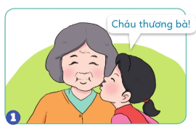
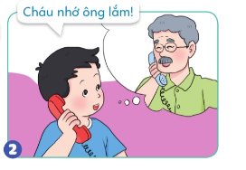
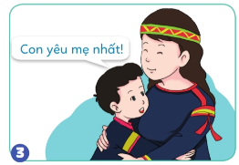
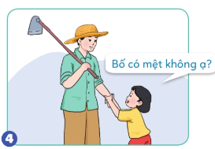
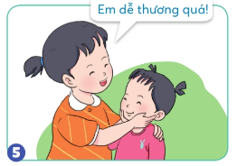
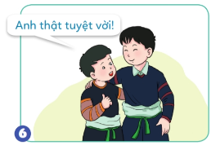
Thứ tư ngày 06 tháng 12 năm 2023
Đạo đức
Bài 7: Yêu thương gia đình

Slide 21
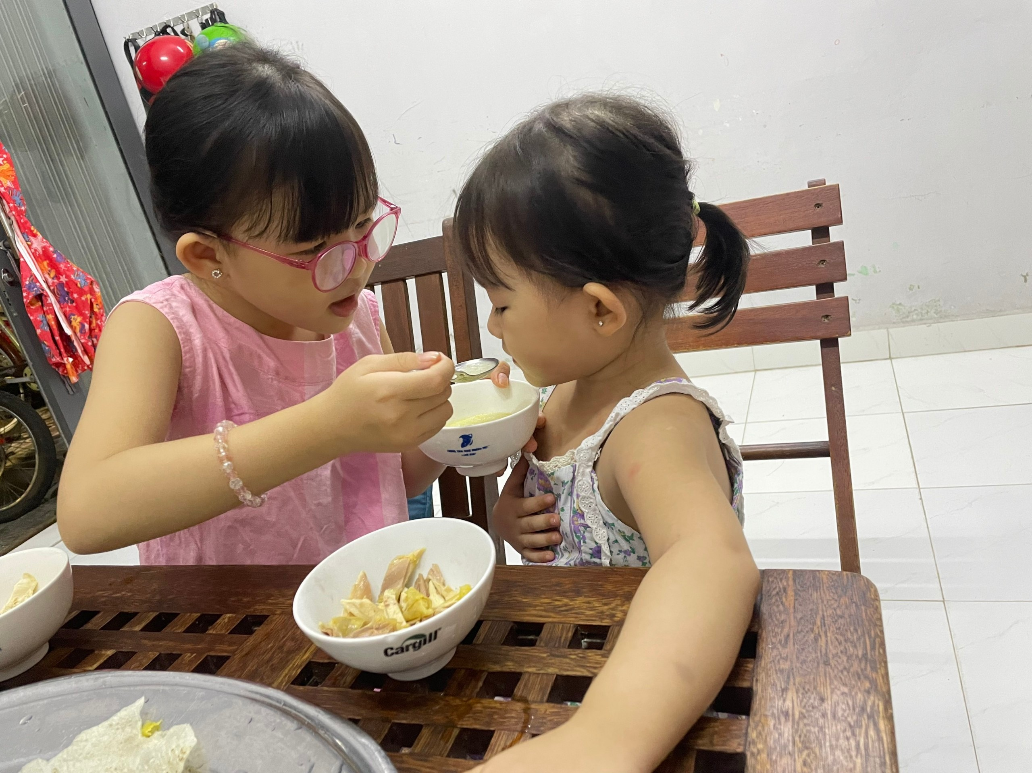
Em của chị giỏi lắm!

Slide 22
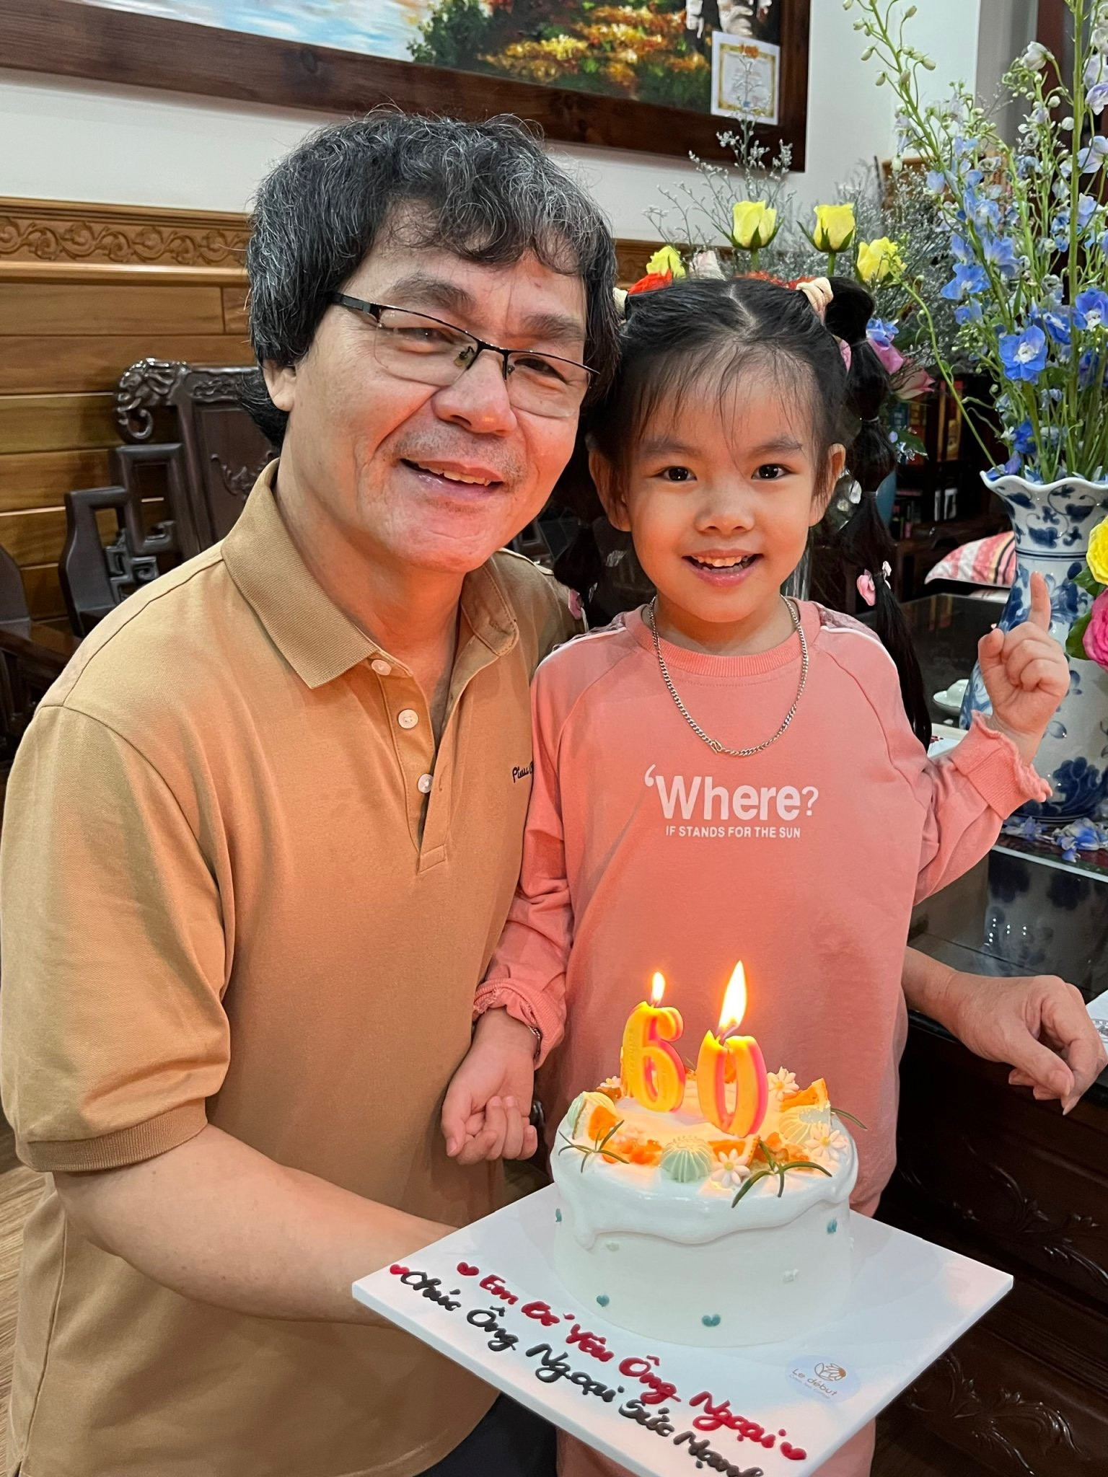

Slide 23
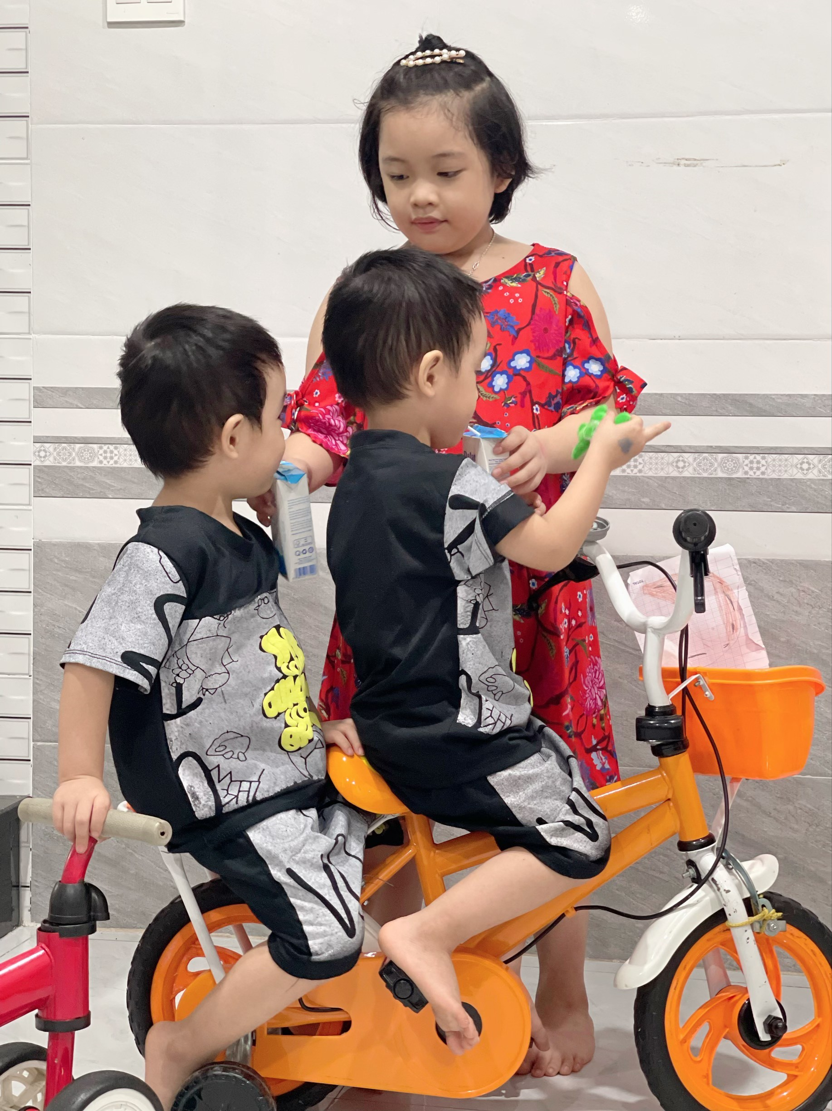
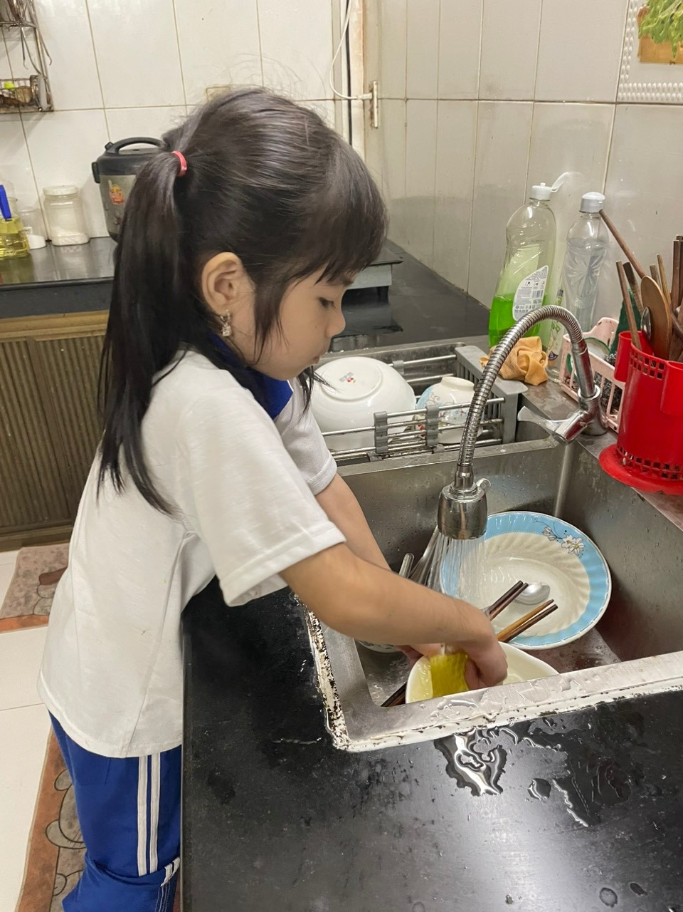

Slide 24

Thứ tư ngày 06 tháng 12 năm 2023
Đạo đức
Bài 7: Yêu thương gia đình
LỜI KHUYÊN
Gia đình là mẹ là cha
Là anh em với ông bà thân thương
Gia đình là cả quê hương
Trong tim em mãi yêu thương dạt dào.
Notes:
Thầy cô chọn vào từng hộp quà để dẫn đến câu hỏi tương ứng
Tại slide câu hỏi, HS trả lời đúng, thầy cô chọn vào hộp quà nhỏ góc trên màn hình để chuyển về slide ban đầu
Sau khi mở được cả 3 hộp quà, thầy cô chọn vào mũi tên màu cam để chuyển đến bài mới

Slide 25



CHUÙC CAÙC EM
CHAÊM
HOÏC GIOÛI
NGOAN
HOÏC GIOÛI
HOÏC GIOÛI
CHÚC QUÝ THẦY-CÔ LUÔN
VUI-KHỎE- HẠNH PHÚC -THÀNH ĐẠT!

